Slide 1
ГБПОУ «ПЕРМСКИЙ НЕФТЯНОЙ КОЛЛЕДЖ»
КАК ВЕСТИ СЕБЯ НА СОБЕСЕДОВАНИИ,
ЧТОБЫ ВАС ТОЧНО ПРИНЯЛИ
Пермь, 2022

Slide 2
Собеседование — это не «экзамен», во время которого соискатель изо всех сил хочет понравиться работодателю. Скорее, это равноправный диалог кандидата с рекрутером или руководителем компании. Во время беседы обе стороны знакомятся и выясняют, насколько они друг другу подходят. Кандидат тоже может и даже должен задавать вопросы, а по итогам собеседования решать, устраивает его предложенная работа или нет.
Беседа соискателя и работодателя может проходить в разных форматах: в индивидуальном или групповом, очно или дистанционно, по телефону или по видеосвязи. Из-за пандемии онлайн-интервью стали привычным делом, а если вы устраиваетесь на удаленную работу, это самый оптимальный вариант знакомства.
Что такое собеседование и каким оно может быть
2/11

Slide 3
Перед встречей вам предложат предварительно созвониться. Уже на этом этапе знакомства выясняются важные детали, из-за которых кандидат или компания могут отсеяться и не тратить время на полноценное собеседование. Если все идет хорошо, во время первого звонка вы можете уточнить формат следующей встречи, чтобы лучше подготовиться.
После телефонного разговора вас могут пригласить на видеовстречу в Skype, Zoom или другой программе, чтобы подробно обсудить условия работы, опыт и ваши личные качества. Финальный этап или альтернатива видеозвонку — очная встреча. С вами может говорить рекрутер, директор или даже целая группа сотрудников компании.
бы ни был формат собеседования, любой из них требует подготовки. Подготовленный кандидат меньше нервничает, чувствует себя уверенно, знает, чего хочет и о чем говорит.
3/11

Slide 4
Как подготовиться к собеседованию
1. Узнайте о компании как можно больше
Погуглите, кто и когда создал компанию, как она работает сейчас, каких ценностей придерживаются ее сотрудники. Изучите все разделы сайта организации, чтобы иметь представление о масштабах и направлениях ее работы, почитайте об исследованиях рынка, российских и зарубежных трендах в этой сфере. Работодатель отметит вашу осведомленность и поймет, что вы претендуете на должность не случайно.
4/11

Slide 5
2. Сформулируйте, зачем вам нужна именно эта работа
Так вы сэкономите время и себе, и рекрутеру. Только не говорите общих слов о том, что хотите развиваться или делать чью-то жизнь лучше. Говорите честно, по делу и не забудьте упомянуть, как именно новое место работы удовлетворит ваши потребности и как ваши амбиции пригодятся компании.
Сравните предложения других организаций и отметьте для себя, чем этот работодатель привлекает вас больше остальных — перспективами, интересными задачами, местоположением, социальной ответственностью.
5/11

Slide 6
3. Уточните, кто и как будет вас собеседовать
Чем больше вы узнаете о том, кто ваш нанимающий менеджер и как он обычно интервьюирует кандидатов, тем больше шансов на успех.
Узнать нюансы предстоящего собеседования можно у самого рекрутера — позвоните и прямо спросите, кто вас будет собеседовать, к каким испытаниям быть готовым, какой в компании дресс-код и стиль общения.
6/11

Slide 7
Загляните в социальные сети тех, кто будет с вами беседовать. Возможно, ваш потенциальный руководитель ведет блог о работе или просто публикует заметки из своей жизни. Вдруг вы сойдетесь на том, что когда-то проходили стажировку в одной и той же компании или просто учились в одной школе. Порой на решение принять сотрудника влияют самые иррациональные факторы, например, общие воспоминания о первой учительнице.
7/11

Slide 8
4. Подготовьтесь технически
Если вам предстоит собеседование по видеосвязи, позаботьтесь о стабильной скорости интернета, проверьте исправность гарнитуры и наушников, предупредите домашних, чтобы вели себя потише ближайший час. Если вы встречаетесь с работодателем очно, продумайте свой внешний вид. Вне зависимости от стиля вы должны выглядеть опрятно и аккуратно. Погладьте и разложите одежду заранее.
На всякий случай распечатайте несколько копий резюме — вдруг у кого-то из принимающей стороны не окажется экземпляра на руках. Заранее уточните место встречи и рассчитайте, сколько времени вам понадобится на дорогу, чтобы не опоздать и не нервничать лишний раз. А еще постарайтесь выспаться.
8/11

Slide 9
5. Расслабьтесь
Запланируйте после собеседования приятное мероприятие — обед в любимом кафе, массаж, встречу с друзьями, шопинг. Так вы частично переключитесь на предвкушение награды за пережитый стресс.
Подбодрите себя. Проведите перед зеркалом сеанс аффирмаций и скажите себе пару ласковых — что вы самый умный, самый достойный, компетентный и самодостаточный человек. Если этого мало, позвоните близкому человеку, который обычно неплохо вас мотивирует и умеет поддержать.
Помните, что собеседование — это «кастинг» обеих сторон. Вы тоже оцениваете своего работодателя и пока сомневаетесь, стоит ли связать с ним значительную часть своей жизни. Такая установка снижает волнение.
9/11

Slide 10
Какие вопросы задают на собеседовании
Кем вы видите себя в компании через пять лет?
Это вопрос о том, насколько ваши карьерные планы совпадают с планами компании, и устраивают ли вас сценарии карьерного роста на этом месте. Бывает, что должность не предполагает повышения, только переход в другой отдел. Заранее изучите структуру и разные должности в компании, определитесь со своими задачами и наметьте, сколько вы хотите зарабатывать в перспективе.
10/11

Slide 11
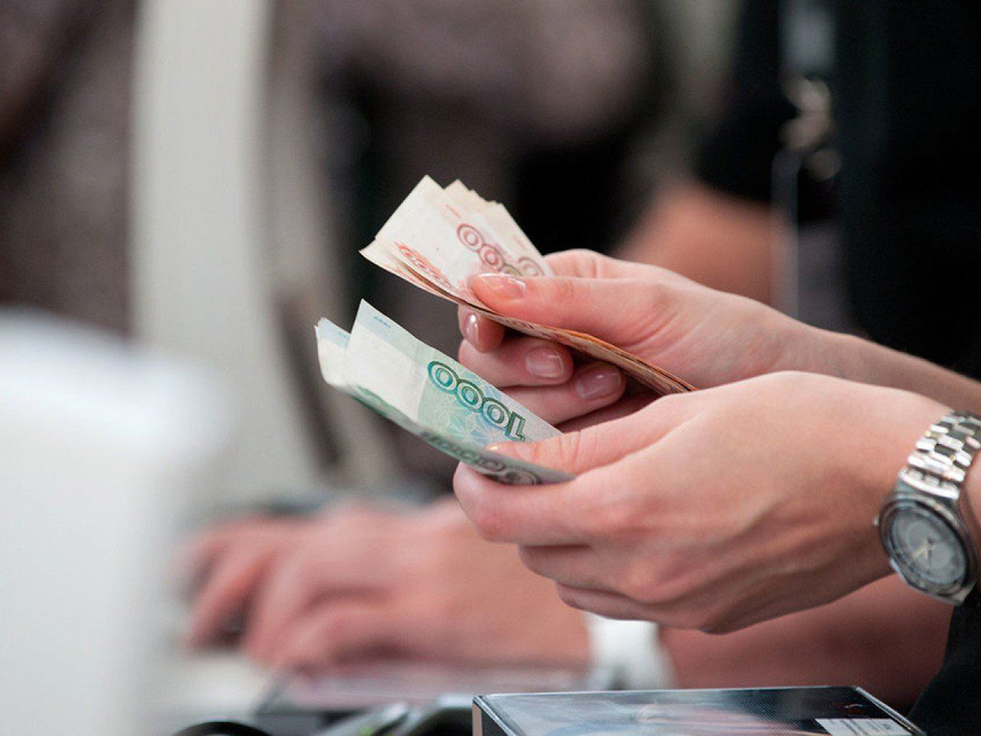
2. На какую заработную плату вы рассчитываете?
Посмотрите зарплаты этой же должности на рынке, сравните их со своими потребностями и назовите свою вилку.
Главное — оценивать себя здраво, излишне не преуменьшать и не завышать требования, а названные цифры адекватно аргументировать.

Slide 12
3. Почему вы ушли с прежнего места работы?
Причины могут быть разными — вы не видели возможностей для роста, ваша семья переехала в другой город или вас сократили. Ни в коем случае не жалуйтесь на прошлую работу и не ругайте начальство. Честно, но корректно объясните, что не устроило вас или прошлого руководителя. Сформулируйте заранее ответ так, чтобы вы не выглядели некомпетентным сотрудником и жертвой обстоятельств, и даже если ошибки были, покажите, что вы всегда готовы над над ними работать.

Slide 13
4. Расскажите о своих сильных сторонах.
Хвалить себя тоже надо уметь. Каждую характеристику подкрепите доказательством. Например, так может выглядеть ответ менеджера по продажам: «Я хорошо лажу с людьми и могу найти общий язык с кем угодно. Мне нравится, когда с помощью коммуникабельности я могу решить поставленную задачу — уладить конфликт, найти крупного клиента. Например, на прошлой работе…»

Slide 14
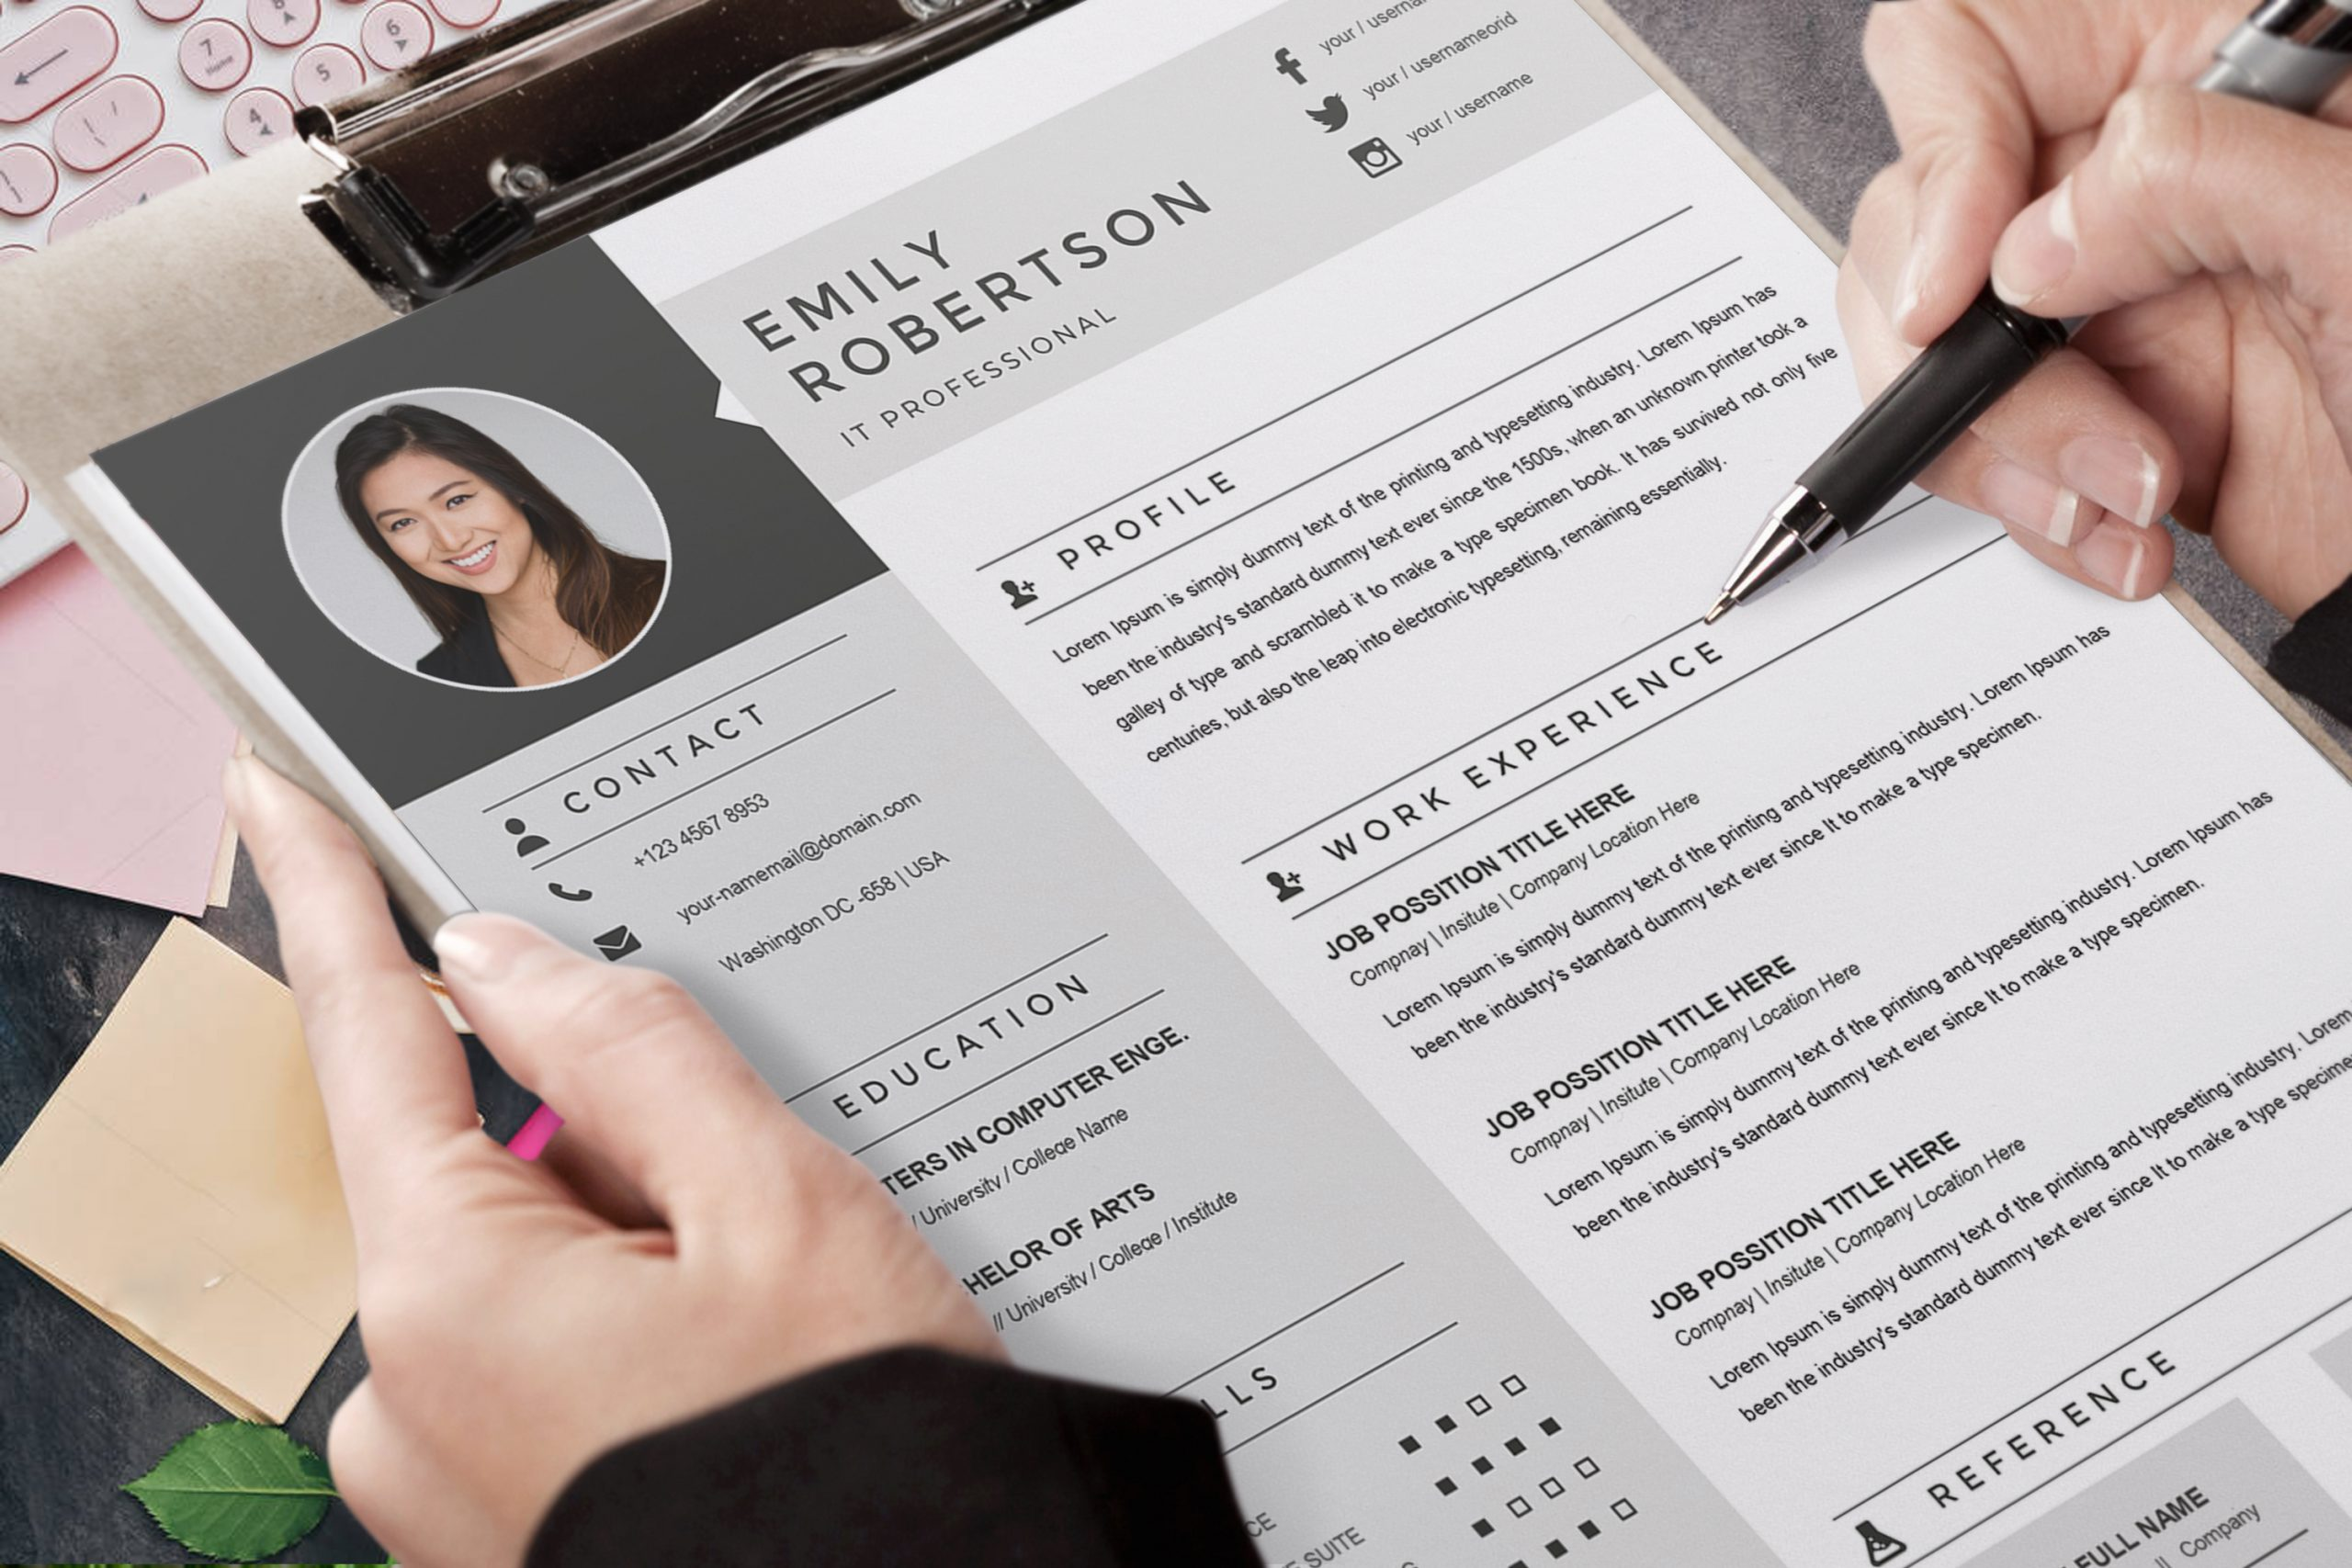
Как вести себя на собеседовании
Следите за речью
Улыбнитесь и будьте вежливы
Сидите прямо, глубоко дышите
Не пересказывайте резюме
Говорите о результатах, приводите примеры

Slide 15
Спасибо за внимание!

